Slide 1
Šiuolaikinės pamokos aspektai
Ana Pavilovič-Jančis
2016-04-13

Slide 2
Mokslas nebuvo ir niekuomet nebus užbaigta knyga. Kiekvienas svarbus laimėjimas iškelia naujų klausimų, o visokia raida ilgainiui susiduria su naujais, kaskart didesniais sunkumais.
(Fizikas Albert Einstein)

Slide 3
Pasaulis perspėja apie ...
Z kartą
Alfa kartą

Slide 4
Pamąstymui...
Kas būtų, jeigu nebūtų X, Y ir Z kartos mokinių?
Kas būtų, jeigu nebūtų IKT?
Kas būtų, jeigu nereikėtų mokytis?
Kas būtų, jeigu nedalyvautum forume?
Šie klausimai paskatino...
Man padėjo...
Aš supratau...
Noriu pasiūlyti...

Slide 5
O mokinių pasiekimai...
Prastėja...
Kodėl?
Ar kaltos IKT?
Pamokos metodai ir būdai neveiksmingi?
Aplinka?
Mokymas?
Nemokėjimas mokytis?
Vertinimo sistema?
Motyvacijos stoka?

Slide 6
Kaip galiu pamatuoti mokinių pasiekimų lygius?
Kas gali padėti?
Atradome ar vis dar ieškome ...

Slide 7
Standartizuotas testas
Tai testas, kuris yra sudarytas iš standartizuotų užduočių vadovaujantis programose apibrėžtomis proporcijomis pagal veiklos/turinio sritis, kognityvinių gebėjimų grupes, pasiekimų lygius ir yra skirtas matuoti mokinių pasiekimų lygius.

Slide 8
Mokyklos lygmenyje mokinių testavimas standartizuotais testais gali būti naudojamas:
įsivertinti ir surinkti reikiamą informaciją mokyklos vadybai;
įsivertinti, kaip sekasi įgyvendinti nacionalinius ugdymo turinio prioritetus;
suteikti objektyvią informaciją tėvams apie jų vaikų pasiekimus ir, esant reikalui, teikti mokiniams mokymosi pagalbą;
skatinti mokytojus diegti inovacijas, padedančias užtikrinti aukštesnius mokinių pasiekimus, ir padėti įsivertinti inovacijų veiksmingumą, o kartu – padėti mokytojams gerinti savo kompetenciją;
skatinti mokytojus savo darbe daugiau dėmesio skirti Bendrosiose programose įvardytoms ugdymo turinio naujovėms;
keisti mokyklos vertinimo kultūrą taip, kad įvertinimai būtų grindžiami mokinių pasiekimų įrodymais ir vertinimas būtų patikimesnis ir validesnis.

Slide 9
Mokytojo lygmenyje mokinių testavimas standartizuotais testais gali būti naudojamas:
Bendram savo darbo įsivertinimui ir ypač įsivertinimui, kaip sekasi įgyvendinti Bendrųjų programų naujoves ir kaip sekasi diegti inovacijas;
rinkti grįžtamojo ryšio informaciją, reikalingą mokytojui ugdymo proceso koregavimui;
teikti mokiniams grįžtamojo ryšio informaciją, reikalingą jiems mokymosi proceso koregavimui;
teikti objektyvią informaciją tėvams apie jų vaikų mokymąsi.

Slide 10
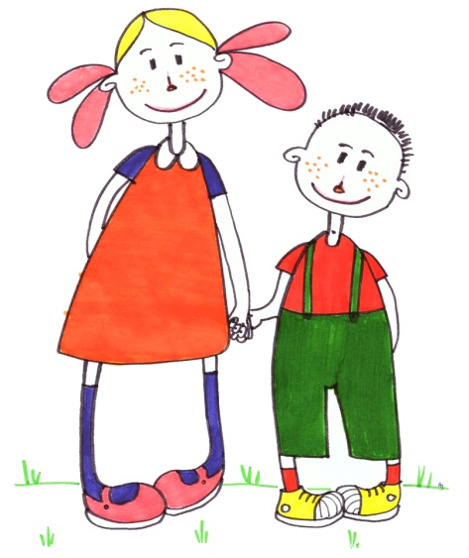
Standartizuotų testų nauda
Mokyklos mokinių pasiekimų palyginimas su šalies mokinių lygiu.
Mokinio lygio nustatymas ir pažangos stebėjimas.
Vertinimo suvienodinimas tarp mokytojų.
Mokytojo įsivertinimas ir darbo tobulinimas.
Objektyvi informacija tėvams.

Slide 11
Standartizuotų testų trūkumas
Standartizuotų testų turime mažai.
Neteisingas duomenų interpretavimas.
Tik maža mokytojų dalis geba juos kurti savarankiškai (292 mokytojai yra dalyvavę testų klausimų rengėjų mokymuose).

Slide 14
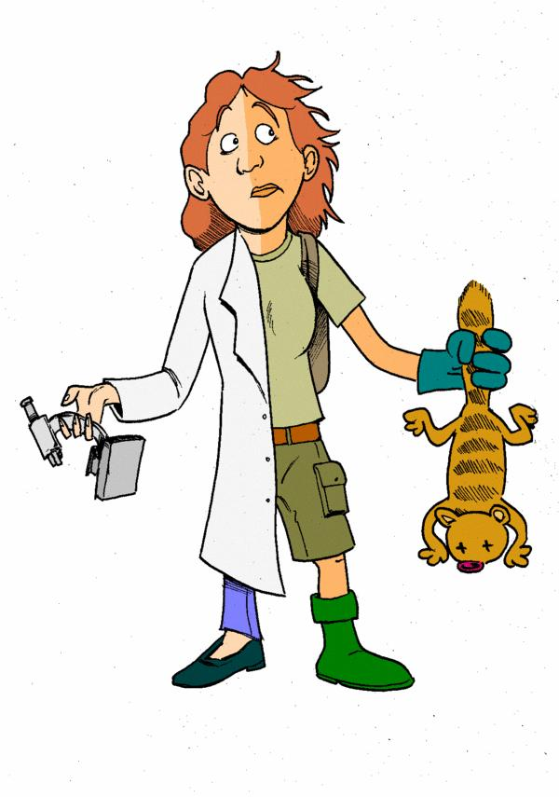
Ką daryti, kad pamoka pasisektų?
Ką darau, kad mokinių pasiekimai gerėtų?
Skatinu juos mąstyti..., nes anksčiau...
Klydau manydama, kad mano mokymas skatina mokytis.
Supratau, kad pamoka tai...

Slide 15
Pamoka tai...
Gerai apgalvotas veiksmų planas, kuris atspindi, kaip perprantama mokymosi programa
mokinio gebėjimai, tai, ką mokiniui reikia dar sužinoti
būdas, kaip mokinys ir mokytojas įvertina sėkmę

Slide 16
Be to supratau...
Kad mokiniai nesusidomi tik iš smagumo.
Susidomėjimas – tai daugiau nei malonumas.
Iš malonumo vaikai kurį laiką įsitraukia, bet nebūtinai susidomi.
Tikrai susidomi jie tada, kai įsitraukę į pamoką ima suvokti ką nors atrandantys ir nekantrauja atrasti.

Slide 17
Pastebėjau, kad apie pamokos sėkmę, mokinio sėkmę byloja kur kas daugiau dalykų ne vien tai, kad mokinys atliko užduotį.
Geriausios pamokos – tos, per kurias matyti, kad mokiniai supranta pamoką, pokalbius apie ją ir tolesnes užduotis.

Slide 18
Suprasti...
Vadinasi, išmokti, kaip ką nors padaryti ir tai pritaikyti kitose mokymosi srityse.
Šiuolaikinės pamokos aspektas lavinant mokinio skaitymo įgūdžius.
Mokinio sėkmės istorija:
Ignui buvo sunku perskaityti sudėtingus žodžius. Kai tik jis išvysdavo kokį nors nežinomą žodį, tučtuojau įsitempdavo ir mėgindavo ištarti pirmąją raidę. Garsą pakartodavo keletą kartų, paskui sustodavo ir imdavo tarti kitų raidžių garsus.

Slide 19
Tekstas
Katė ėjo ir miauksėjo.
Skaitymas
Katė ėjo ir m-m-m (pauzė), m-m-m (pauzė), m-m-i-a-a-a... Nežinau.
Stebėdama Igno skaitymą, suvokiau, kad skaitydamas žodžius jis naudojasi tik vienu informacijos elementu – paskiromis žodžio raidėmis.

Slide 20
Planuodama kitą pamoką apsvarsčiau Igno mokymąsi ir šiuos klausimus:
Ką Ignas išmano apie sudėtingų žodžių skaitymą? – Ištarti atskiras raides.
Ką Ignui dar reikėtų išmokti? – Daugiau žodžių skaitymo būdų.
Kaip įvertinsime sėkmę? – Ignas parodys, kad moka daugiau skaitymo būdų.

Slide 21
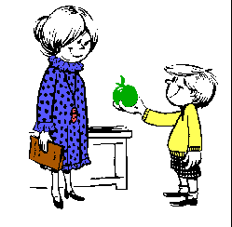
Štai mudviejų su Ignu pokalbis
Aš: Ignai, kaip skaitai šį sudėtingą žodį?
Ignas: Ištariu raidžių garsus?
Aš: Ar tai padeda?
Ignas: Ne, žodžio nesuprantu.
Aš: Taigi žinai, kaip ištarti raides, bet gali pamėginti ir štai ką. Pažvelk į žodį ir pamąstyk, ar matai kokią žodžio dalį, kurią jau moki perskaityti.
Ignas tyli.
Aš: Žiūrėk. Uždengiau “k” ir parodžiau likusias žodžio dalis “miau” ir “sėjo”.
Ignas: Čia “miau” ir “sėjo”.
Aš: Taip. Moki “miau”, “k” ir “sėjo”. Ar gali juos sudėti?
Ignas: Miau... K, miau... K, miauk... Sėjo, miauksėjo. Miauksėjo? Ar parašyta miauksėjo?
Aš: Patikrink. Ar su šiuo žodžiu sakinys prasmingas?
Ignas: “Katė ėjo ir miauksėjo”. Miauksėjo. Taip!

Slide 22
Šiuolaikinės pamokos aspektas integruojant matematikos ir lietuvių k. pamoką.
Veikla, kai norima, kad mokiniai suvoktų skaičių 10.
Užduotis: Kuri naują išmanųjį telefoną. Sugalvok 10 pavadinimų telefono modeliams pavadinti.
Pagaminai ledus pagal dar niekam nežinomą receptą. Sugalvok 10 ledų pavadinimų ir išrink 5, kurie labiausiai tiks ledų pavadinimams.
Tavo mama planuoja atidaryti gėlių saloną. Sugalvok 10 pavadinimų, sukurk 1 logotipą ir jį pristatyk klasės draugams.

Slide 23
Šiuolaikinės pamokos aspektas – kūrybiškas mąstymas
Kaip jį lavinti?
Kaip sudaryti užduotis, kad jos skatintų kūrybišką mąstymą?
Kam to reikia?
Pvz. iš gyvenimo. Mokinys, kuris jau yra baigęs mokykla yra smulkus verslininkas – pardavinėja informacines lenteles su užrašais pvz. Geras šuo, bet turi silpnus nervus. Nebijos, šuo nieko nedaro... Užeik, man pietų pertrauka.
Prieš 8 metus savo užsiėmimų metu...

Slide 24
Užduotis
Ką galima būtų pakeisti ir pagerinti automobilyje, kad jis būtų patogesnis moterims?
Ką galima būtų pakeisti arba pagerinti kepant pyragą, kad šis darbas būtų labiau prieinamas vyrams?
Ką galima būtų pakeisti arba pagerinti/patobulinti skaitmeniniame fotoaparate, kad jis būtų patogesnis garbaus amžiaus žmonėms?

Slide 25
9 šiuolaikinės pamokos aspektai
Standartizuoti testai, jų analizė
Įsivertinimas
Individualios mokinio pažangos matavimas
Mokėjimas pastebėti
Mokinio kaip asmenybę ir jo gebėjimų pažinimas
Mąstymo skatinimas
Kūrybiškumo skatinimas
Ryšys su gyvenimu
Refleksija: Aš supratau, kad... Noriu pasiūlyti... Aš galiu...

Slide 26
Tebūna kasdienybė panaši į duoną,
Soti ir pilnavertė su kvapnia pluta.
Dosniai dalink žinių aruodą,
Kurį pasės tavo globojama karta
O kai, pavargęs nuo nedėkingumo,
Norėsi viską mesti, prisimink žodžius:
Dėl tikslo daug turi iškęsti sunkumų,
O tavo tikslas – augantis žmogus...

